Slide 1
Математика
ІV тиждень
Урок №2

Slide 2
Приготуй Вчись
Робочий зошит
Підручник з математики
Ручку, олівець
Читати інструкції уважно і крокувати за ними
Виконувати усні обчислення
Складати схему розв’язання задачі
Записувати розв’язання задачі
Самостійно вести записи

Slide 3
Крок 1. Приготуйся працювати у зошиті
Який сьогодні день тижня?
Яке число і місяць?
Запиши дату.
Пропиши число у рядок каліграфічно.
Розкажи про число.

Slide 4
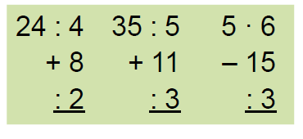
Крок 2. Усний рахунок
Виконай обчислення усно. Остаточні відповіді запиши.

Slide 5
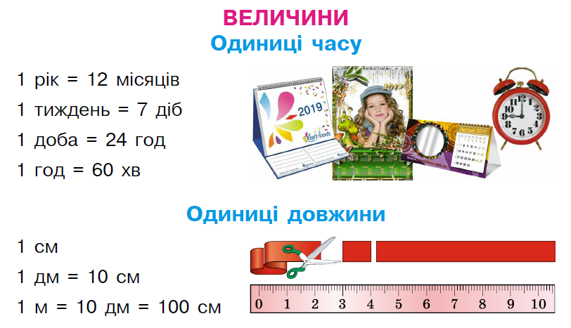
Крок 3. Пригадай! І виконай №4 с.120

Slide 6
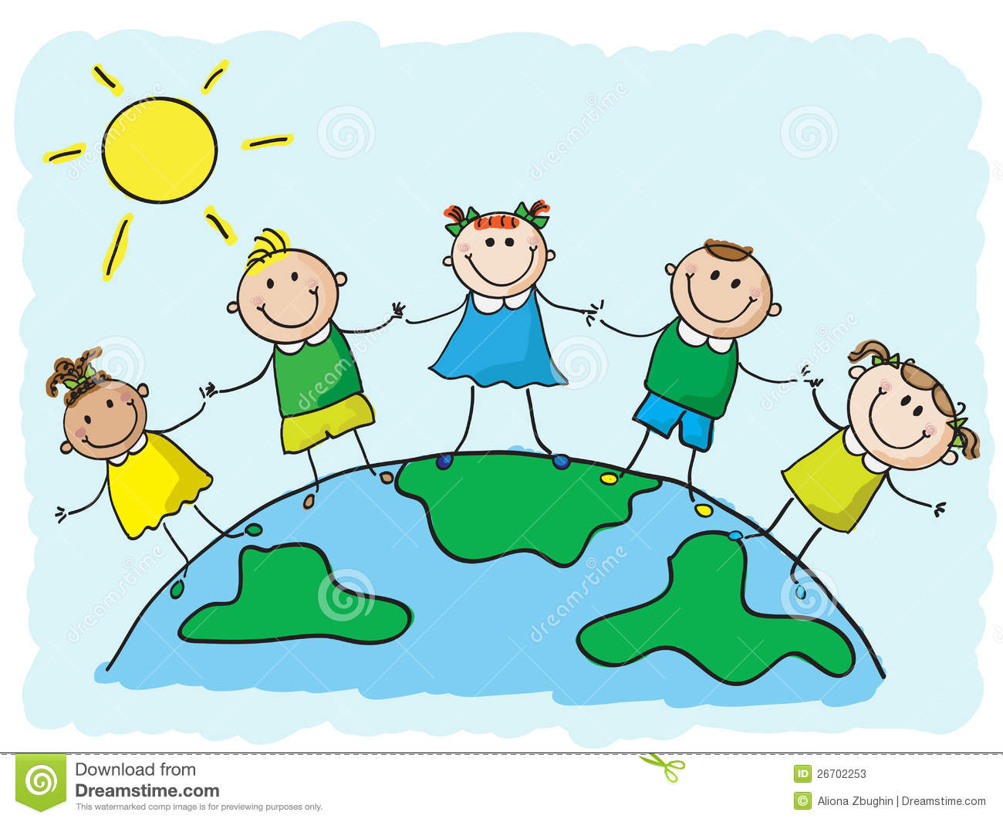
Стоп урок!
Попий води.
Виконай декілька вправ.

Slide 7
Крок 4. Розв’язуємо задачу.
Прочитай задачу 2 на стор. 121.
Ще раз прочитай питання задачі.
Пригадай правило:
Щоб дізнатися у скільки разів одне число більше або менше іншого, треба більше число ___?____ на менше.

Slide 8
Крок 5. Записуємо коротку умову
Скільки хлопчиків пішло на екскурсію?
Скільки дівчаток?
Що відомо про кількість дівчаток?
Яке питання задачі?
Хл. – 12 діт.
Д.– ? діт., на 8<
ПЕРЕВІР СЕБЕ
натисни
в ? разів >

Slide 9
Крок 6. Складаємо схему розв’язання
Накресли схему в зошиті. Доповни числами.
Запиши розв’зання задачі і відповідь.
? р.
Хл.
Дівч.
:
?
_

Slide 10
Урок закінчено!
Дякую за роботу!

